Slide 1
Modelando en 3D

Slide 2
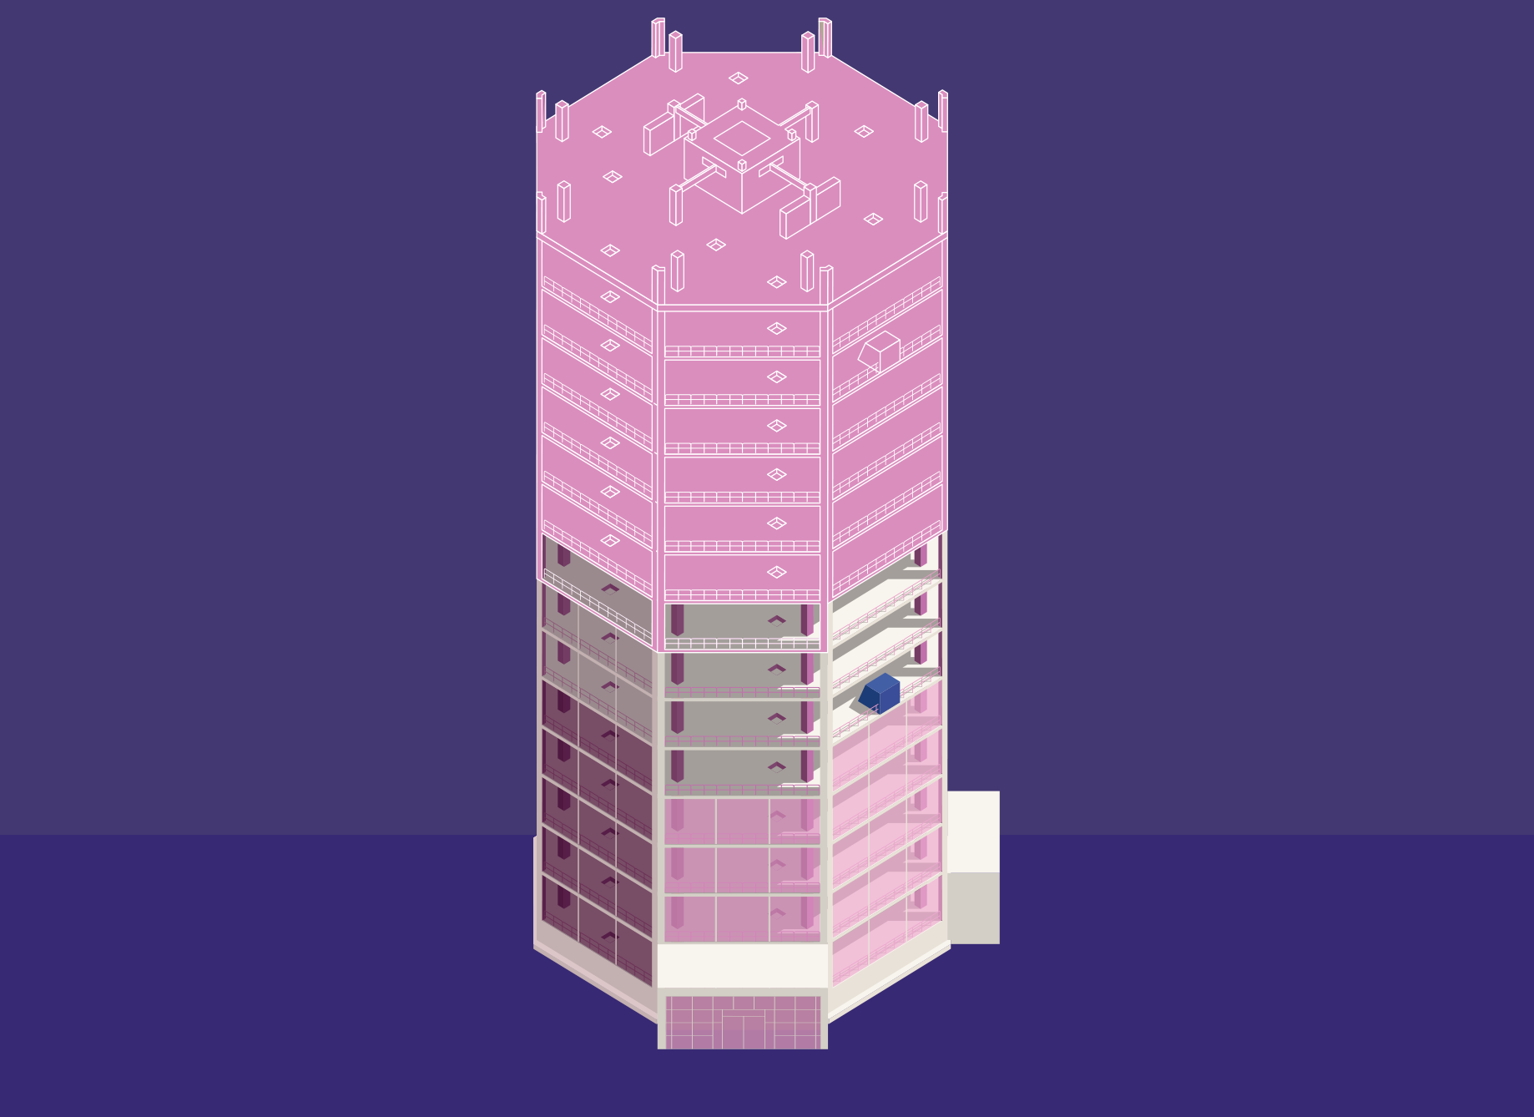
Revisemos la infografía de esta situación:
“Modelando en 3D”
*Imagen referencial de la situación
Notes:
En este momento se invita a revisar la infografía completa, puede descargarla de recursos en la página: https://matcon.cmmedu.uchile.cl/

Slide 3
A partir de la Infografía, respondamos:
¿Qué es el modelado digital en 3D?
¿Qué permite el modelado y la impresión 3D en el área de
la arquitectura?

Slide 4
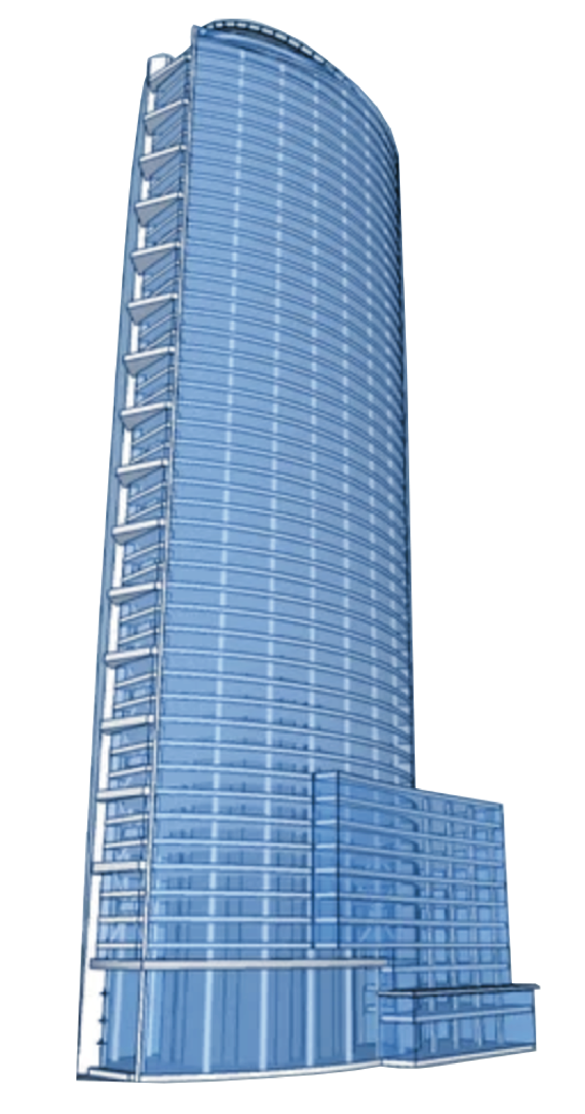
Presentación del problema
Un arquitecto debe presentar el diseño de la torre Titanium en una exposición.
Esta torre es la segunda más alta de Chile y se ubica en Santiago.

Slide 5
Presentación del problema
Para la exposición, necesita hacer una réplica a escala de la torre mediante un software de modelado 3D. En la réplica, se considerará que todos los pisos son idénticos y que tendrán la siguiente forma:

Slide 6
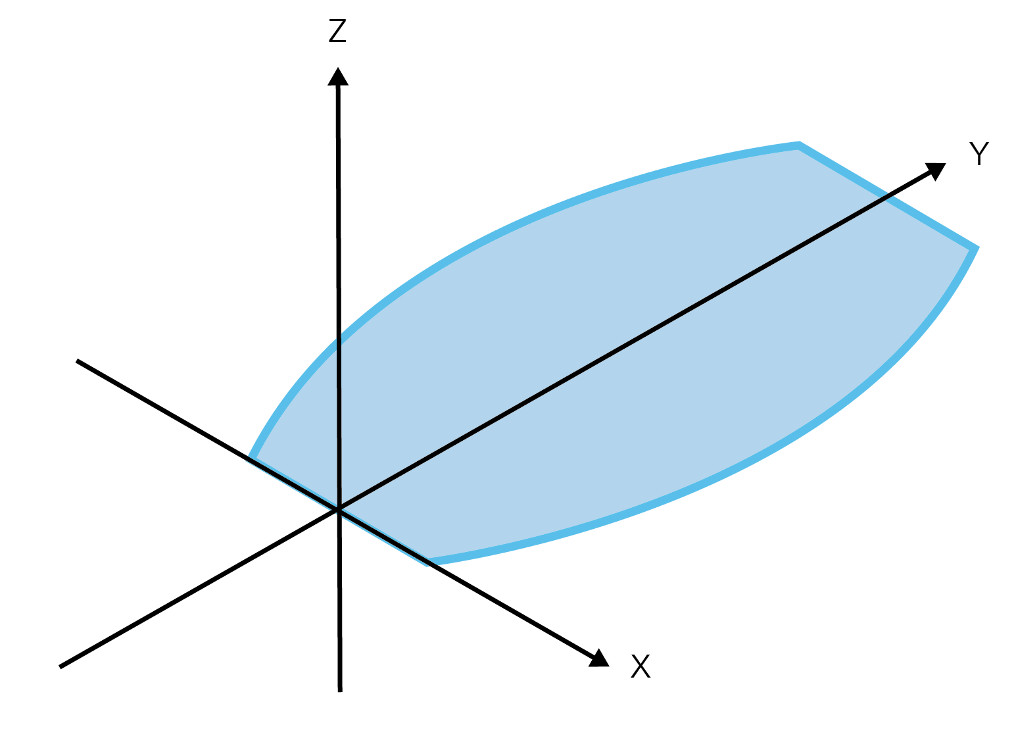
Presentación del problema
El arquitecto partió diseñando en el software la figura plana en el plano XY, como se muestra a continuación:
¿Qué acción podría realizarse con el software de manera que el arquitecto
genere un modelo 3D de la torre?

Slide 7
Actividad 1
a) ¿Basta trasladar una vez la figura generada para generar la réplica de la torre? ¿Por qué?

Slide 8
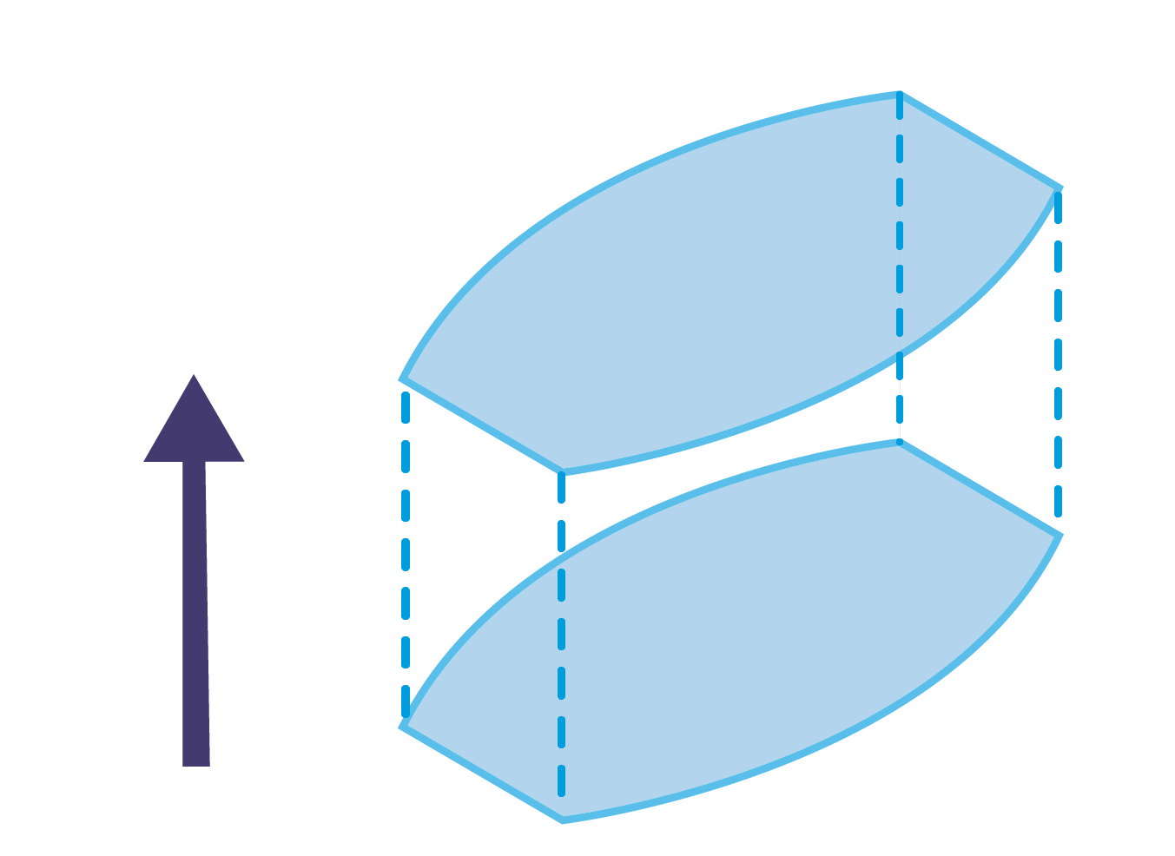
Actividad 1
a) ¿Basta trasladar una vez la figura generada para generar la réplica de la torre? ¿Por qué?

Slide 9
Actividad 1
b) Describe con tus palabras un proceso para generar el modelo 3D de la torre a través de traslaciones.

Slide 10
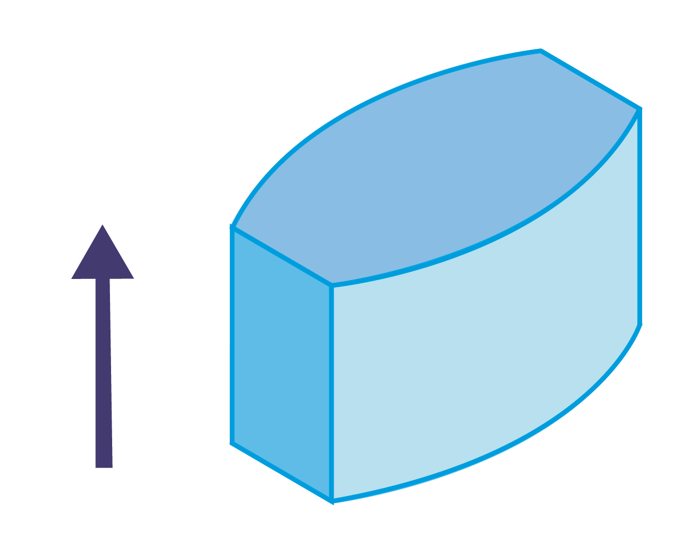
Actividad 1
b) Describe con tus palabras un proceso para generar el modelo 3D de la torre a través de traslaciones.

Slide 11
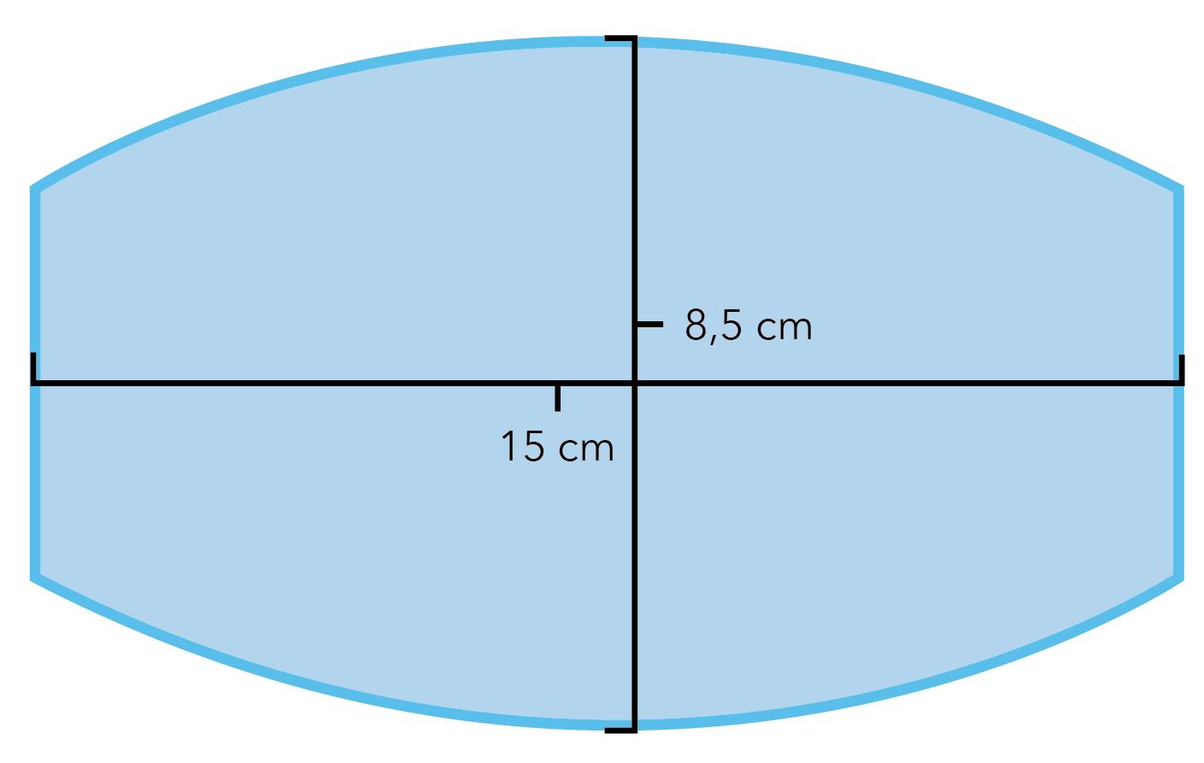
Actividad 1
A continuación, se muestran las medidas que tiene la figura que genera el modelo de la torre. Además, se sabe que las medidas originales de la torre Titanium son 34 metros de ancho, 60 metros de largo y 190 metros de alto. ¿Cuál es la altura del modelo?

Slide 12
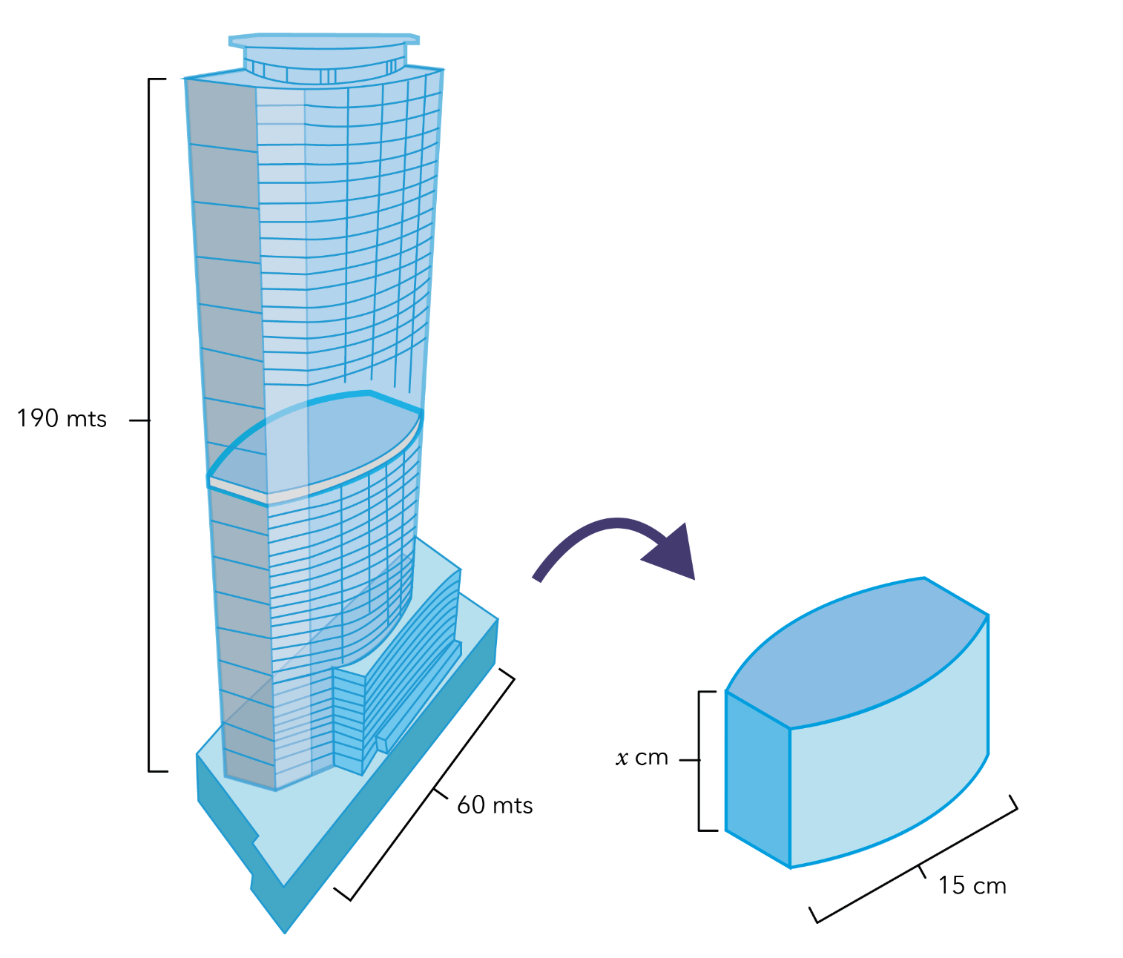
Actividad 1
A continuación, se muestran las medidas que tiene la figura que genera el modelo de la torre. Además, se sabe que las medidas originales de la torre Titanium son 34 metros de ancho, 60 metros de largo y 190 metros de alto. ¿Cuál es la altura del modelo?

Slide 13
Actividad 1
a) Considerando que queremos determinar el vector de traslación que se debe aplicar a la figura que genera el modelo, ¿qué dirección tiene ese vector?

Slide 14
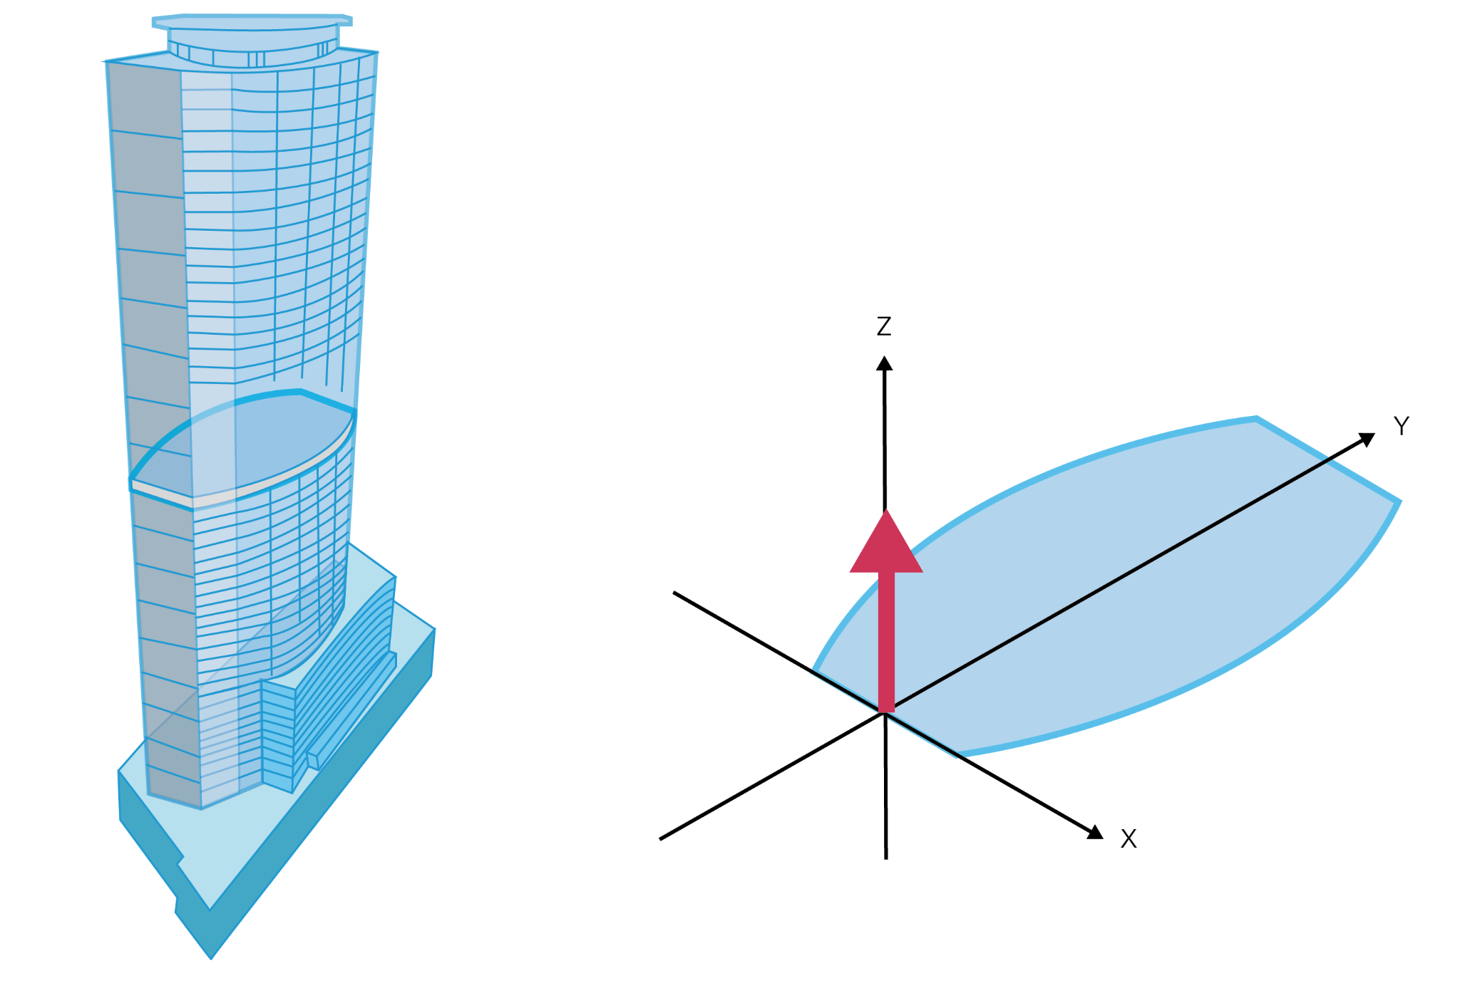
Actividad 1
a) Considerando que queremos determinar el vector de traslación que se debe aplicar a la figura que genera el modelo, ¿qué dirección tiene ese vector?

Slide 15
Actividad 1
b) ¿Cuál es el vector de traslación que se debe utilizar para generar la réplica de la torre?

Slide 16
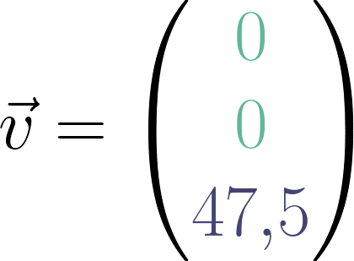
Actividad 1
b) ¿Cuál es el vector de traslación que se debe utilizar para generar la réplica de la torre?
No hay movimiento en el plano XY
Altura final del cuerpo

Slide 17
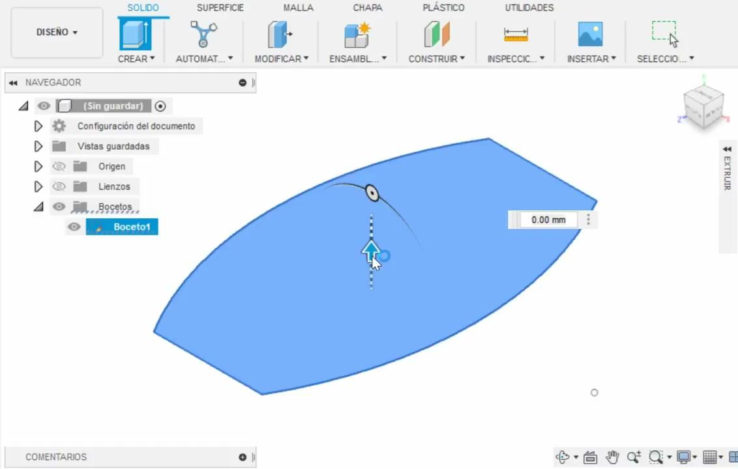
Traslación de figuras planas en el espacio
Es posible construir cuerpos geométricos a partir de sucesivas traslaciones de una figura plana en la dirección de un vector dado. Esta forma de modelar cuerpos en tres dimensiones es muy usada en la actualidad.

Slide 18
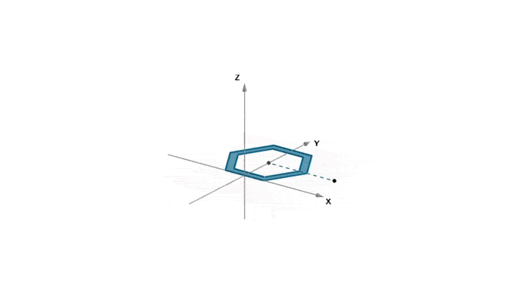
Traslación de figuras planas en el espacio
Se dice que un cuerpo es generado por una traslación si se puede obtener mediante sucesivas traslaciones de una figura plana, de acuerdo con los vectores s · u, donde s es un escalar que va de 0 a 1 y u es un vector no nulo y no paralelo al plano de la figura.

Slide 19
Presentación del problema
El diseño creado se imprimirá mediante una impresora 3D. Con el fin de estimar el costo de la impresión, es necesario determinar el volumen de la réplica a escala de la torre Titanium. Considera las siguientes medidas de la base:
¿Cómo se puede calcular este volumen?
¿Cuál es el volumen de la réplica a escala de la torre Titanium?

Slide 20
Actividad 2
¿Cómo podemos estimar el área basal de la réplica de la torre?

Slide 21
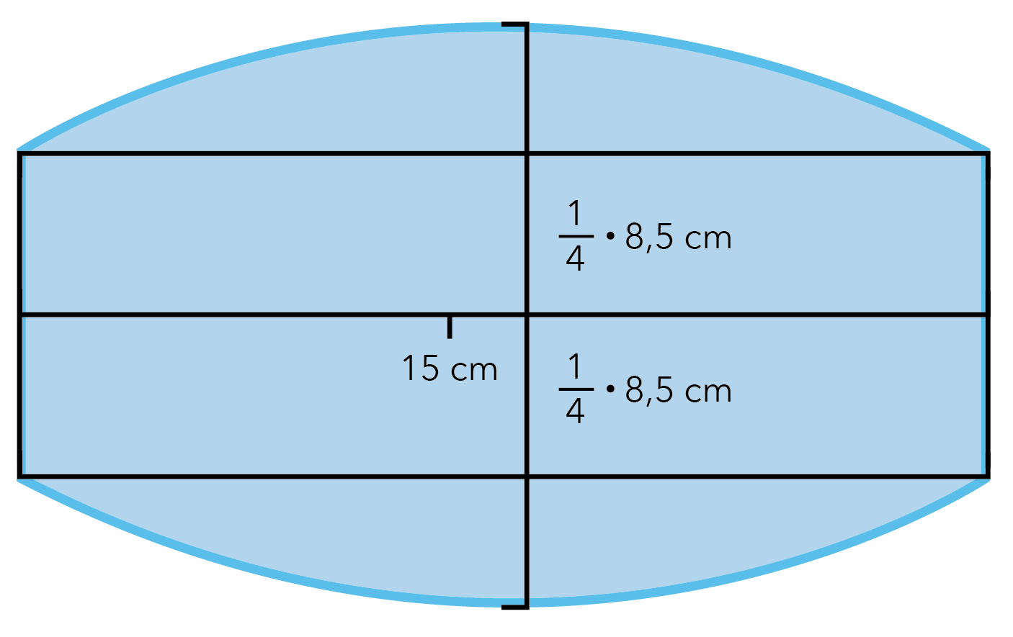
Actividad 2
¿Cómo podemos estimar el área basal de la réplica de la torre?
Un rectángulo de largo 15 cm y ancho ½ · 8,5 cm

Slide 22
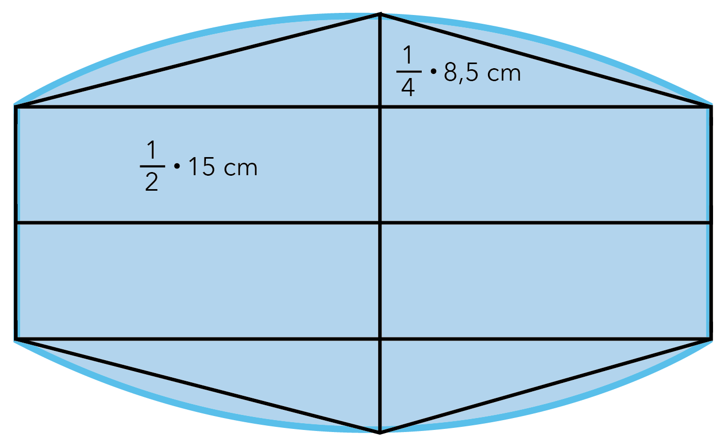
Actividad 2
¿Cómo podemos estimar el área basal de la réplica de la torre?
Un rectángulo de largo 15 cm y ancho ½ · 8,5 cm
Cuatro triángulos de base ½ · 15 cm
y altura ¼ · 8,5 cm

Slide 23
Actividad 2
a) ¿Qué se necesita conocer de un cuerpo generado por traslación para poder calcular su volumen? ¿Por qué?

Slide 24
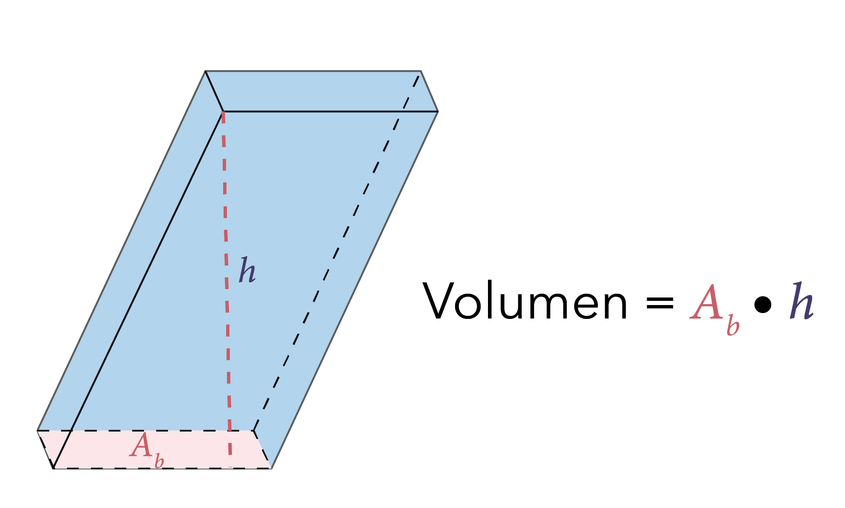
Actividad 2
a) ¿Qué se necesita conocer de un cuerpo generado por traslación para poder calcular su volumen? ¿Por qué?

Slide 25
Actividad 2
b) ¿Cómo podemos determinar la altura de cuerpo generado si conocemos el vector de traslación?

Slide 26
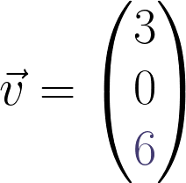
Actividad 2
b) ¿Cómo podemos determinar la altura de cuerpo generado si conocemos el vector de traslación?
z
Altura del cuerpo
x
y

Slide 27
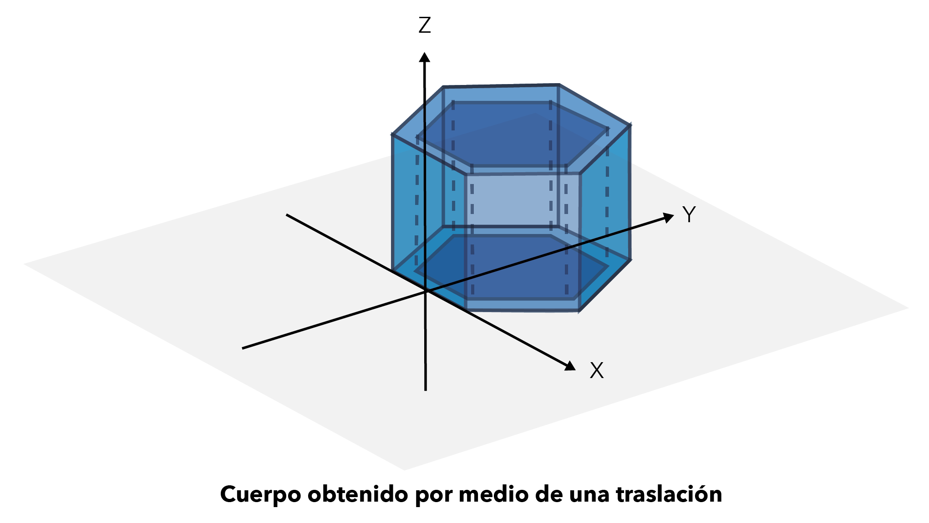
Sistematización
Se dice que un cuerpo es generado por una traslación si se puede obtener mediante sucesivas traslaciones de una figura plana, de acuerdo con los vectores s · u, donde s es un escalar que va de 0 a 1 y u es un vector no nulo y no paralelo al plano de la figura.

Slide 28
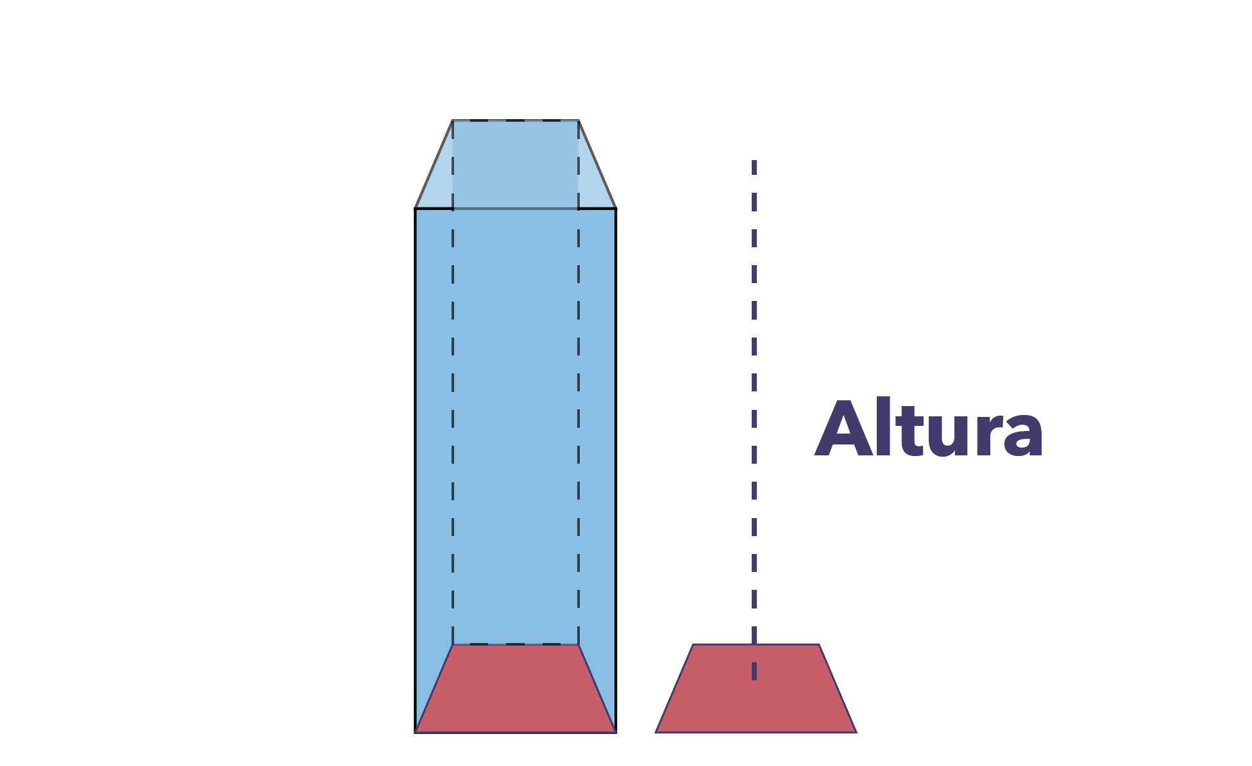
Sistematización
El volumen de cualquier cuerpo geométrico generado por traslación de una figura plana se puede calcular como el área de su base por su altura.
Volumen = Área basal · Altura

Slide 29
Modelando en 3D

